Slide 1







पाठ 2
सीएसएसआर पाठ की तैयारी और प्रस्तुति कैसे करें
(आईजी का उपयोग करके)
Photo Credit: Freepik
निरीक्षक (एनबीआर) गोपाल कुमार
PPT 2 -
PEER | CSSR | INDIA
PPT 2-1

Slide 2
उद्देश्य
इस पाठ को पूरा करने पर आप निम्नलिखित कार्य करने में सक्षम होंगे:
1
पाठ योजना के पाँच घटकों और मानदंडों के तीन क्रमों का वर्णन कीजिए।
सीएसएसआर पाठ्यक्रम की संरचना और उपयोग का वर्णन कीजिए।
“पाठ तैयार करने और प्रस्तुत करने हेतु मार्गदर्शिका” शीर्षक वाले दस्तावेज़ का उपयोग कीजिए।
2
3
PPT 2 -

Slide 3
उद्देश्य
प्रस्तुति के दौरान CSSR पाठ योजना का उपयोग करें।
इस पाठ को पूरा करने पर आप निम्नलिखित कार्य करने में सक्षम होंगे:
4
PPT 2 -

Slide 4
एक पाठ के घटक
परिचय
विकास
समीक्षा/प्रतिक्रिया
मूल्यांकन/परीक्षण
समापन
PPT 2 -

Slide 5



Slide 6
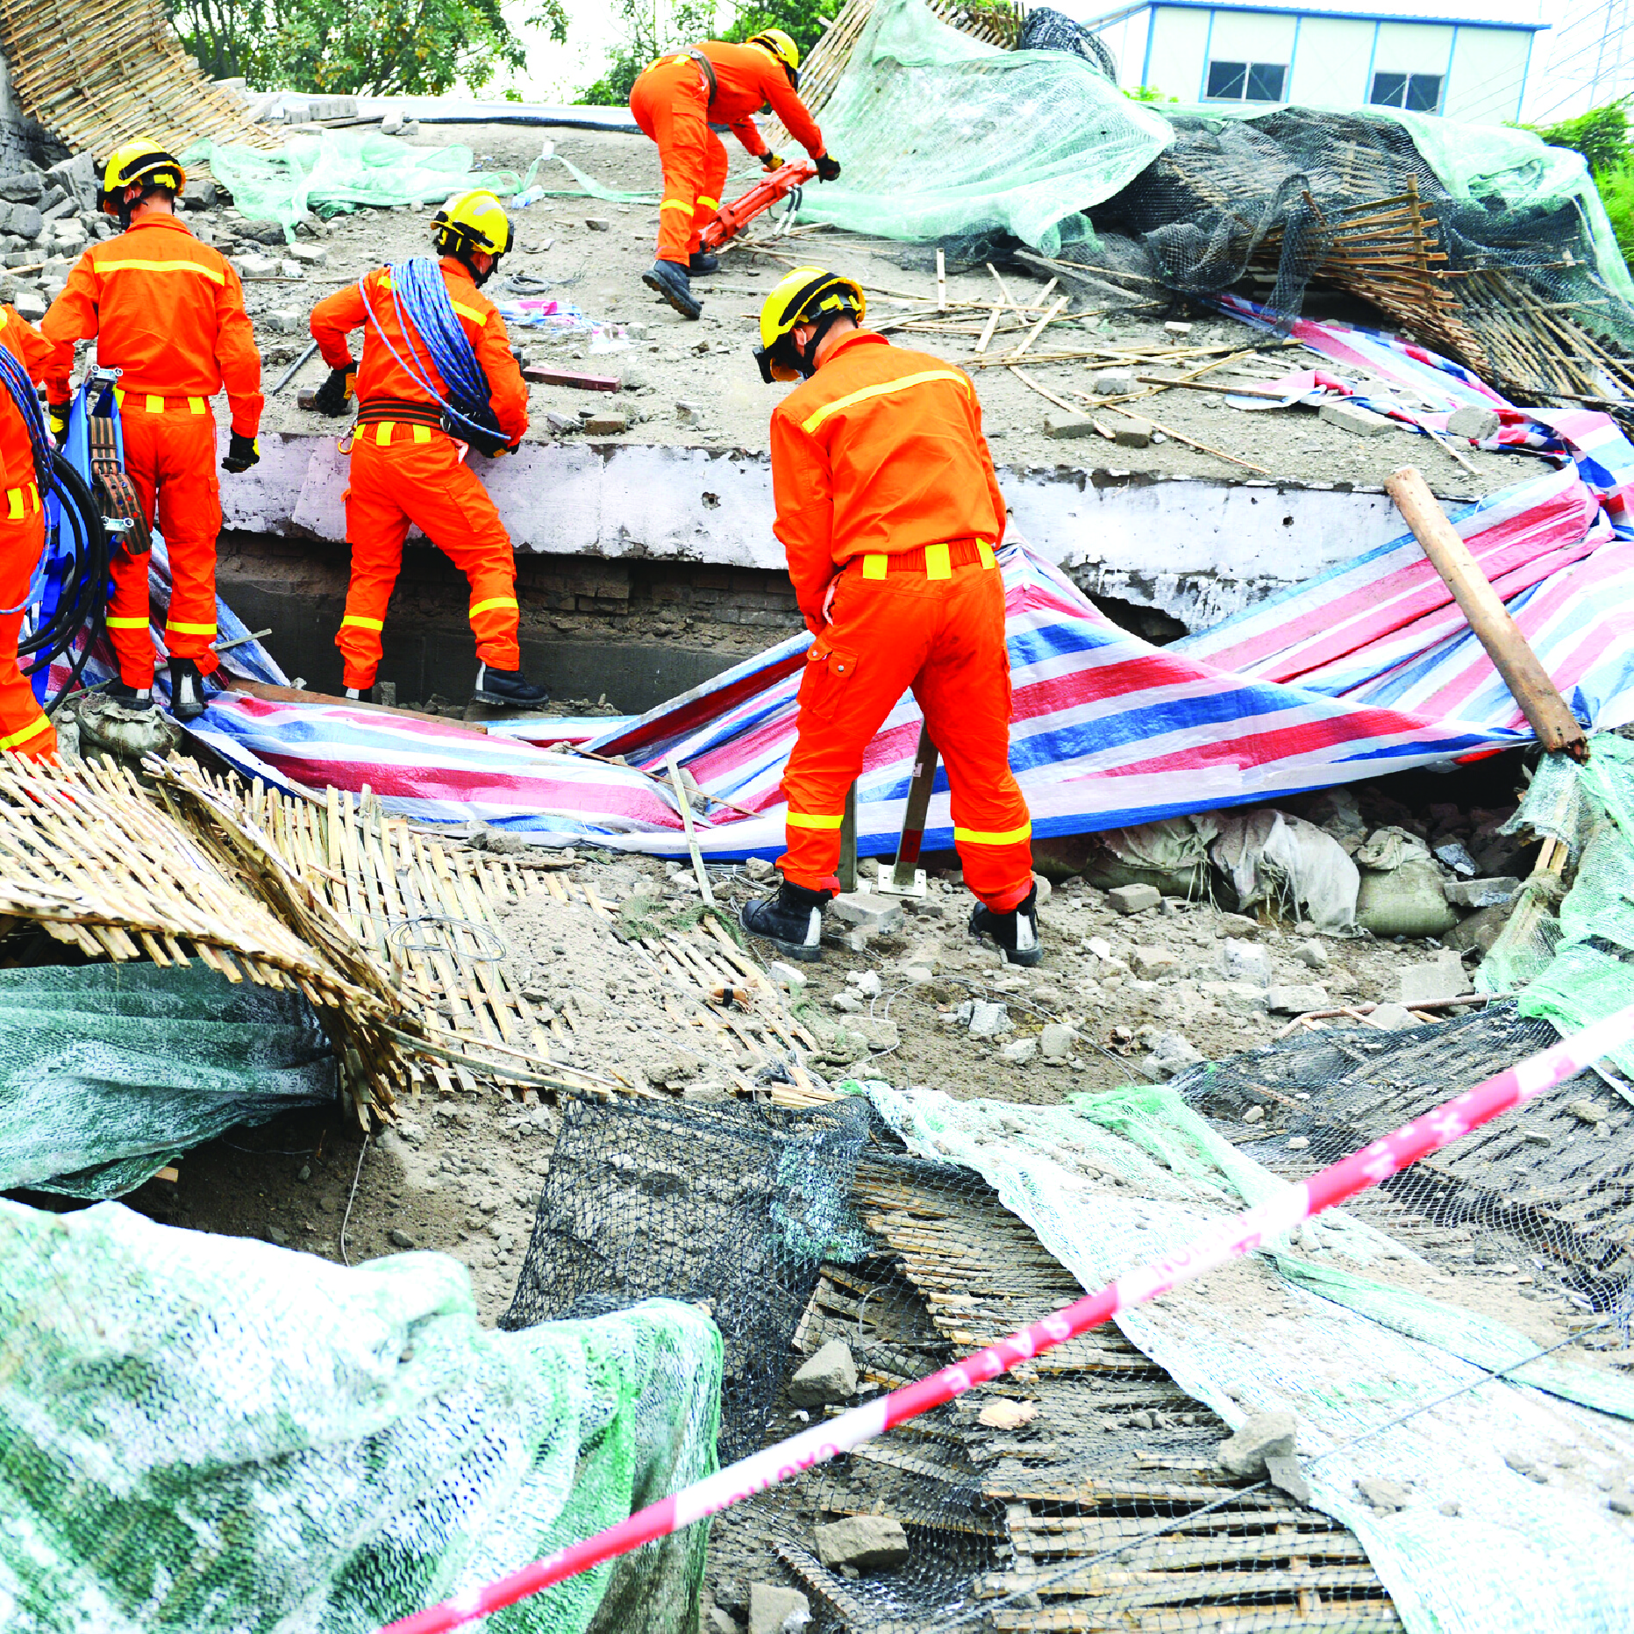
धन्यवाद!

